Slide 1
第2章 历史视域下的收益与风险
在终极的分析中，一切知识都是历史；
在抽象的意义下，一切科学都是数学；
在理性的基础上，所有的判断都是统计学。
——C-R劳：《统计与真理》
Notes:
市场观测和学术研究都表明投资风险与投资的期望收益同等重要。虽然关于风险与期望收益的分析在理性资本市场中很流行，但专注于真实市场中的收益和风险确切水平的理论却仍未面试，因此我们只能通过历史分析来尽可能估算投资者可能面临的风险水平。所以为了预测未来的期望收益和风险，我们必须首先了解如何从现有数据中“预测”期望收益和风险的历史水平，或者说投资者曾经预期的期望收益和风险水平。但是，在了解历史表现的过程中我们面临着“黑天鹅”问题。

Slide 2
2.1 利率水平的确定
利率水平的决定因素：
资金供给(居民)
资金需求(企业)
资金供求的外生影响(政府)
Notes:
利率水平及其未来价值的预测是投资决策的诸多投入中最为重要的部分。
在我们仔细分析利率产生的前因后果之前，我们有必要区别真实利率与名义利率。

Slide 3
2.1.1 实际利率与名义利率
利率：
无风险利率：
消费者物价指数(CPI，consumer price index)
通货膨胀率：CPI的变化百分比，i
名义利率：资金量增长率，R
实际利率：购买力增长率，r
Notes:
利率是指在一定期限内（如1年等）因持有一定量某种计价单位（美元、欧元甚至购买力）而承诺的回报率。（利率水平的要点是记账单位和期限）
假设不存在违约风险，我们可以把以上承诺的利率看成该记账单位在特定期限下的无风险利率。无风险利率必须对应一种计价单位和一个时间期限。

Slide 4
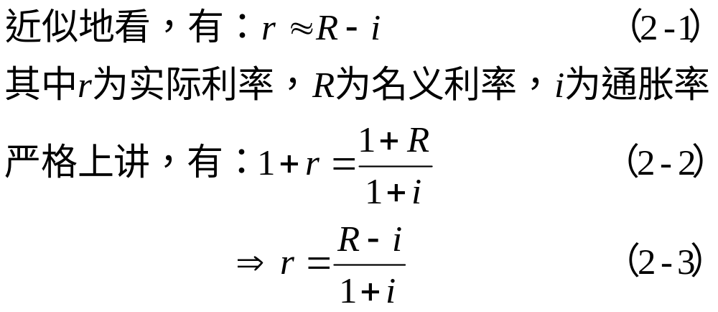
See P81 eg5-1
Notes:
（2-2）式的意义：购买力的增长值1+r等于货币增长值1+R除以新的价格水平即1+i。
由（2-3）式可以看出：r=R-i近似值高估了真实利率1+i倍。

Slide 5
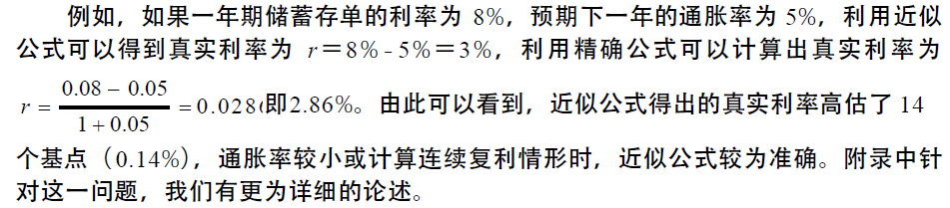
Notes:
在作出投资决策之前，一个投资者应当明白储蓄存单上所给出的是名义利率，因而投资者应当从中除去预期通胀率才能得到投资项目的真实收益率。
将来的真实利率我们往往不知道，人们不得不依赖预期。也就是说，由于未来有通货膨胀的风险，甚至当名义利率是无风险的，真实收益率仍是不确定的。

Slide 6
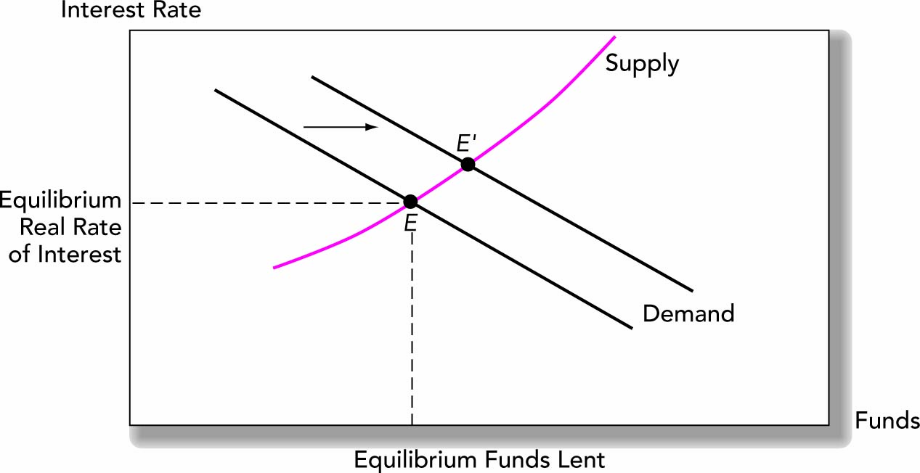
2.1.2 实际利率均衡
四因素：供给、需求、政府行为和通胀率
图5-1 实际利率均衡决定因素
Notes:
三个基本因素：供给、需求和政府行为决定了真实利率，我们通常听到的名义利率是真实利率加上通胀预期后的结果，所以影响真实利率的第四个因素就是通胀率。

Slide 7
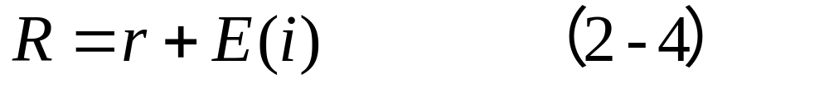
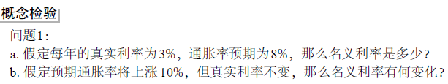
2.1.3 名义利率均衡
费雪方程(Fisher equation)
含义：如果是实际利率是适度稳定的，名义利率
应该随预期通胀率的增加而增加
See P83 概念检查1
Notes:
上文指出资产的真实收益率等于名义利率减去通胀率，因为投资者最为关心的是他们的真实收益率（即购买力的增加值），我们可以认为，当通胀率增加时，投资者会对其投资提出更高的名义利率要求，从而保证投资项目所提供的真实利率不变。
欧文·费雪（Irving Fisher, 1930）认为名义利率应当伴随着预期通胀率的增加而增加。如果我们假设目前的通胀预期率将持续到下一时期，记为E（i），那么所谓的费雪等式如下：

Slide 8
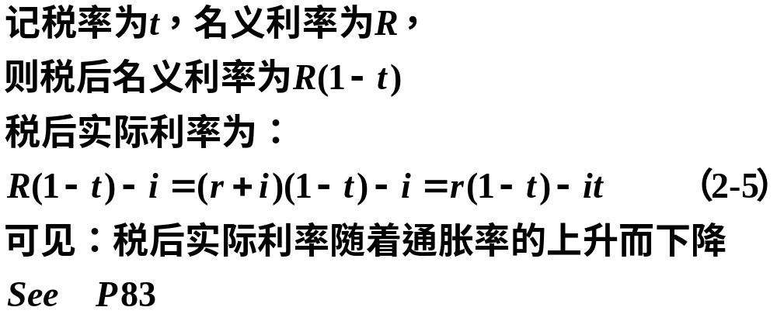

2.1.4 税收与实际利率
Notes:
税赋是基于名义收入的支出，税率则由投资者的税收累进等级决定。国会意识到了不断上涨的税收累进制度同通胀率之间的关系（名义利率随通胀率而上升将使纳税人面对更高的税收累进等级），便于1 9 8 6年税制改革法案（ Tax Reform Act of 1986）中建立了同价格指数挂钩的税收累进制度。
同价格指数挂钩的税收累进制度并没有将个人收入纳税完全同通胀率分离开来。

Slide 9
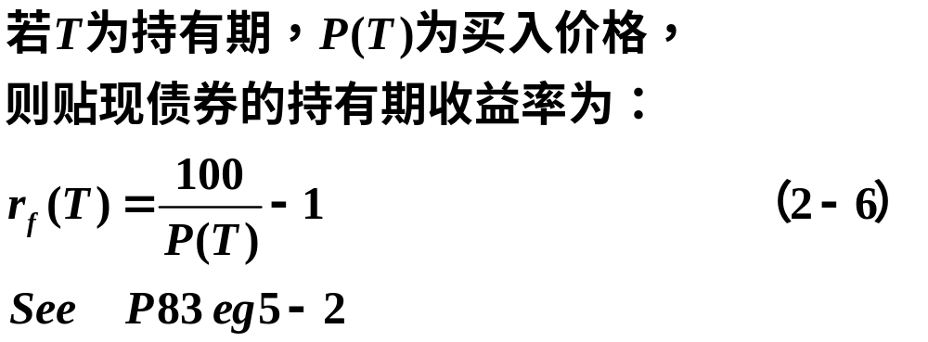
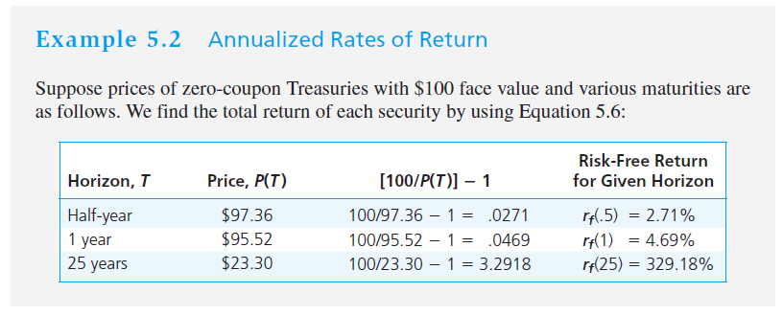
2.2 不同持有期收益率的比较
Notes:
考虑一个寻求安全投资的投资者，比如投资美国国库券。假设我们观察很多不同期限的零息票国库券（14章会介绍），简单地说是以票面价值折价出售，收益来自于购买价和最终票面价值的差价。假设（接若T…)

Slide 10
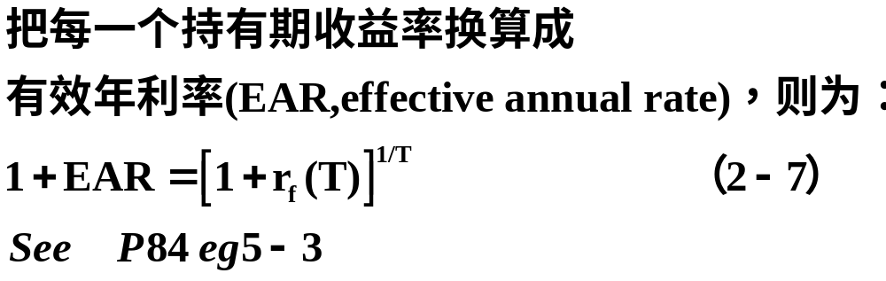
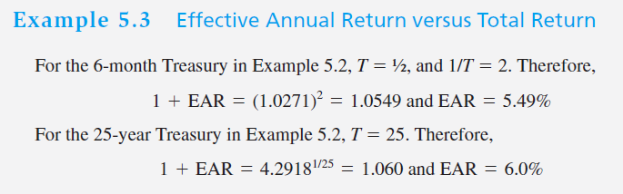
问题：如何比较不同持有期的投资收益呢？
Notes:
考虑一个寻求安全投资的投资者，比如投资美国国库券。假设我们观察很多不同期限的零息票国库券（14章会介绍），简单地说是以票面价值折价出售，收益来自于购买价和最终票面价值的差价。假设（接若T…)

Slide 11
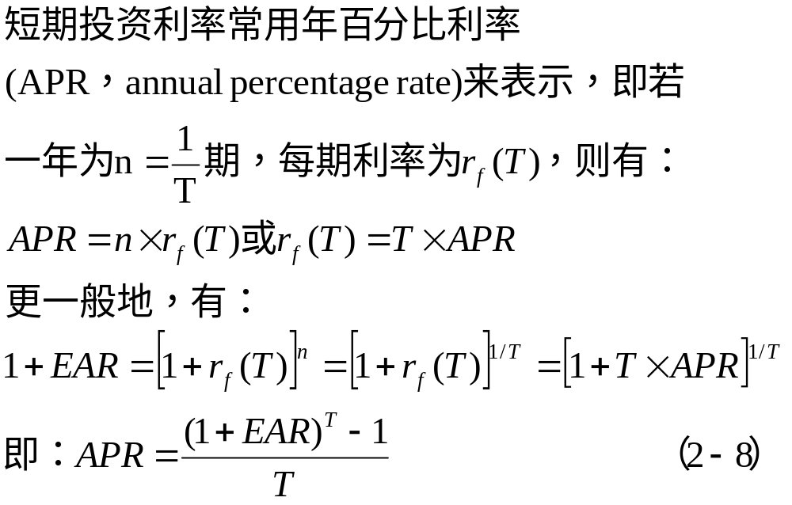
2.2.1 年化百分比利率（单利）
Notes:
短期投资的收益率是通过简单利率而不是复利来计算的。

Slide 12
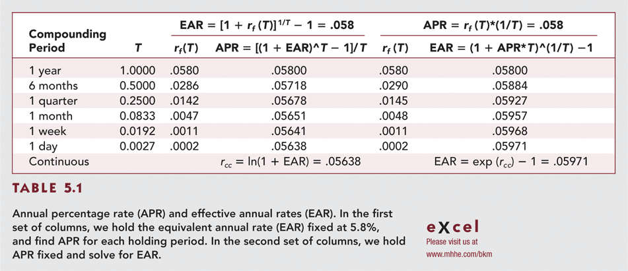
Table 2.1 Annual Percentage Rates (APR) and Effective Annual Rates (EAR)
Notes:
表5-1是年化百分比利率和有效年利率。

Slide 13
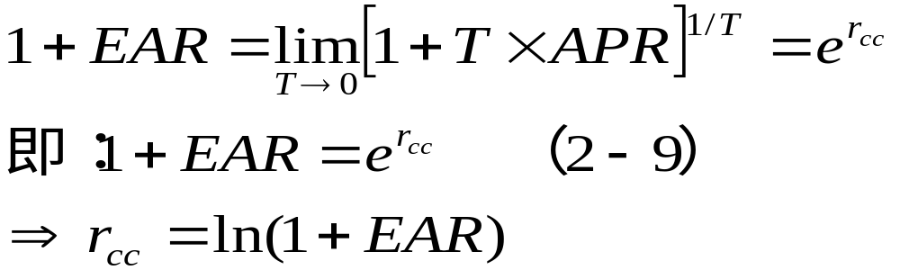
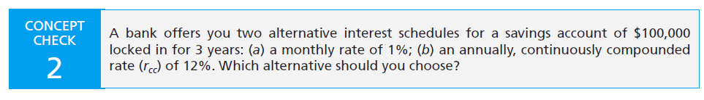
2.2.2 连续复利收益率
当T趋于无限小时，可得连续复利(continuous compounding)概念
See P85 概念检查2
Notes:
从表5-1可以看到。。

Slide 14
2.3 短期国库券与通货膨胀(1926-2005)
实际收益率不断提高
标准差相对稳定
短期利率受到通胀率的影响日趋明显

Slide 15
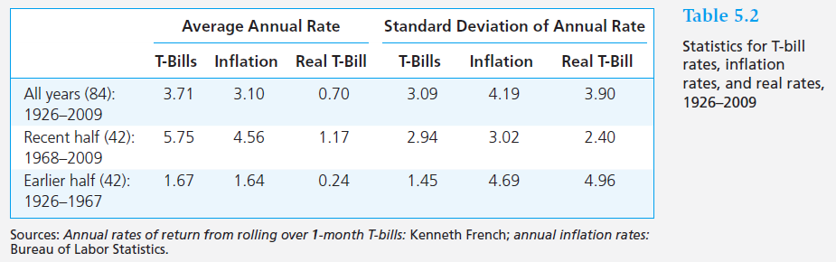
Table 2.2 History of T-bill Rates, Inflation and Real Rates for Generations, 1926-2009
Notes:
表2-2是:1926-2009年短期国库券、通货膨胀率、实际利率的统计数据。Average:平均年利率，由12个1个月的短期国库券利率按复利计算得来。

Slide 16
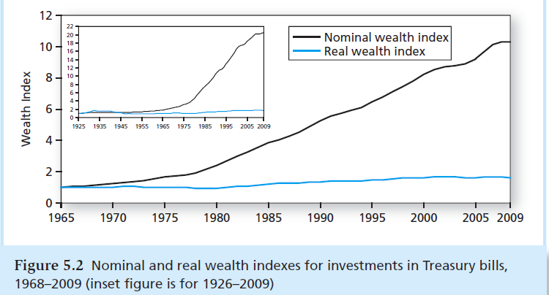
Figure 2.2 Nominal and Real Wealth Indexes for Investment in Treasury Bills, 1968-2009
Notes:
图2.2：1966-2005年投资国库券的财富指数名义与实际值。

Slide 17
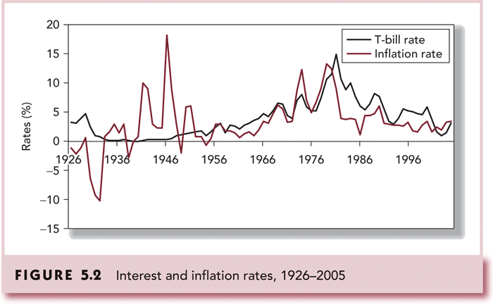
Figure 2.2 Interest Rates and Inflation, 1926-2005
Notes:
图2-3:1926-2005年利率和通货膨胀率

Slide 18
2.4 风险和风险溢价
2.4.1 持有期收益（HPR，Holding period return）
考虑资产收益率的问题。假设你考虑投资于股票指数基金，每一份额的现价（期初价格）P_0=100美元，持有期为一年，那么到期末时你的投资收益率是多少呢？
股票收益包括两部分：股息收益(dividends)与资本
利得(capital gains)
持有期收益率(holding-period return)：指投资者持有股
票期间的股息或红利收入与买卖价差占股票买入价格的
比率。
Notes:
股票没有到期日，投资者持有股票的时间短则几天，长则数年，持有期收益率就是反映投资者在一定的持有期内的全部股息收入和资本利得占投资本金的比率。

Slide 19
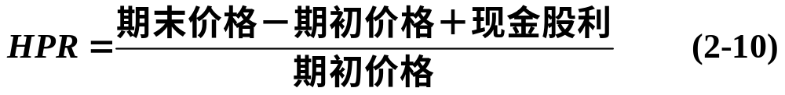
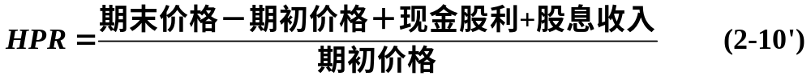
如果股利在持有期期末支付，则
eg:P₀=100，Pt=110，D_{t}=4，则HPR=14%
如果股利提前支付，则要考虑股利支付点到期末这
段时间的再投资收益，即
股息收益率：股息与股票价格之间的比率。
此时，
=资本利得收益率+股息收益率
Notes:
股息收益率即股息率（Dividend Yield Ratio）是股息与股票价格之间的比率。在投资实践中，股息率是衡量企业是否具有投资价值的重要标尺之一。
Eg:假设你投资于股票指数基金，每一份额的现价（期初价格）P_0=100美元，期末价格P_t=110美元,期末支付的股利为4美元。此时简称为资本利得收益率。

Slide 20
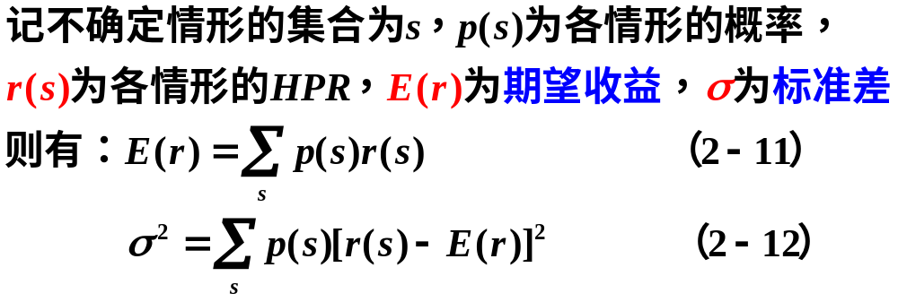
2.4.2 期望收益与标准差
期望值与方差(expected value and variance)
eg:P87 电子数据表5-4
Notes:
理论上持有期收益率可以通过公式（2-10）确定出来，但1年以后的每份基金价格和股利收入具有很大的不确定性（这是风险），所以无法确定最终的持有期收益率。那该怎么办？我们可以试图量化整个国家的经济状况和股票市场状况，考虑用各种不确定情形下可能的持有期收益率的期望收益和标准差的概率分布来表示收益率。++++++收益率的标准差sigma是度量风险的一种方法，它是方差的平方根，方差是与期望收益偏差的平方的期望值。结果的波动性越强，这些方差的均值就越大。因此方差和标准差可用来测度风险或不确定性。+++++++例如，对上述例子，这时我们将市场情况和股票指数市场进行情境分析，将其分为四种情况，如表5-4

Slide 21
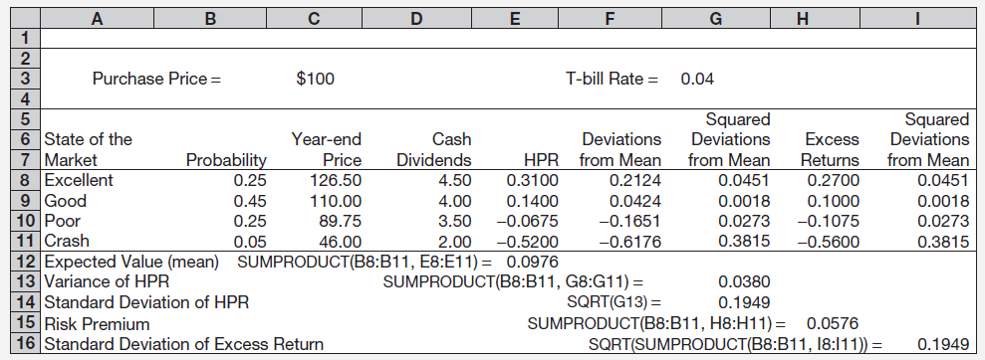


表5-4 股票指数基金持有期收益率的情景分析
Notes:
显然，对于潜在的投资者而言，更加担心的是收益为-6%和-52%这两种情形出现的概率有多大，而不是收益为31%的这一情形。收益率的标准差并未将两者加以区分，它仅仅简单地表现为是对二者中值的偏离。只要概率分布或多或少与中值是对称的， sigma就可以精确测度风险，特别地，当我们假定概率分布为正态分布（即通常的铃形曲线）时，E(r)与sigma就充分准确地体现了概率分布的特点。

Slide 22
2.4.3 超额收益与风险溢价
问题：你应当把多少投资投入这一指数基金？
要看在承担一定股市风险的情况下，期望的收益回报有多少？这个期望回报用风险溢价(risk premium)来表示。
风险资产投资收益-无风险收益=风险溢价
其中，风险资产投资收益：是指投资于指数基金的期望总收益。
无风险收益率（risk-free rate）：是投资于譬如国库券、货币市场工具或银行存款所获得的利率。
任何特定时期风险资产同无风险资产收益之差称为超额收益（excess return）。所以，风险溢价也是超额收益的期望值。
Notes:
我们再回到例子中来，有了期望收益率和风险之后，现在的问题是你应当把多少投资投入这一指数基金？首先，我们要看在承担一定股市风险的情况下，期望的收益回报有多少。++++++++++我们将回报分为两种：一种是投资于指数基金的期望总收益，一种是投资于譬如国库券、货币市场工具或银行存款上的无风险收益率（risk-free rate）。两者之差我们称之为普通股风险溢价（risk premium）

Slide 23
2.4.3 超额收益与风险溢价
上例中我们得到股票的预期回报率为9.76％，无风险收益率为4％。初始投资100元于股票，其风险溢价为5.76元，作为其承担风险的补偿。
投资者对风险资产投资的满意度取决于其风险厌恶(risk aversion)程度。金融分析家通常假定投资者是风险厌恶的。
Notes:
投资者投资于股票指数基金的程度取决于风险厌恶（risk aversion）程度。金融分析家们通常假定投资者是风险厌恶型的，即如果风险溢价为零，人们是不愿意投资于股票的。从理论上讲，必须有正的股票风险溢价存在，才能使风险厌恶型的投资者继续持有现有股票而不是将资金全部投资于无风险资产。下面我们看一个概念检查题：

Slide 24
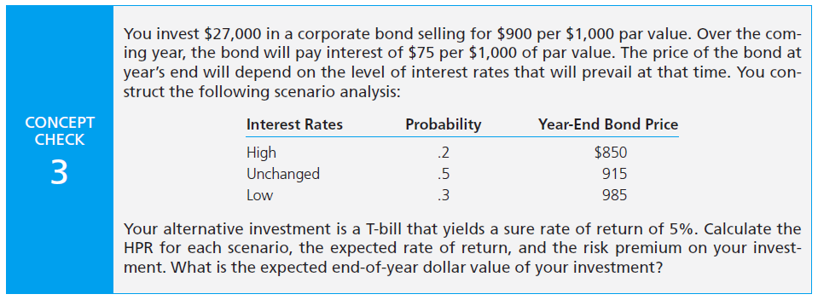
2.4.3 超额收益与风险溢价
See P88 概念检查5-3
Notes:
尽管上述例子中情境分析解释了如何测度风险与收益，你很可能仍无法明白如何才能更为确切地估计股票或其他证券的E(r)和sigma。历史给我们提供了敏锐的视角。历史上关于有价证券收益的记载运用了各种各样的概念和统计工具，所以下面我们就对此做一个初步的讨论。

Slide 25
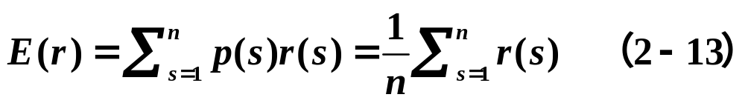
2.5 历史收益率时间序列分析
2.5.1 时间序列与情景分析
2.5.2 期望收益与算术平均
使用历史数据时，假设每一个观察值等概率发生，
如果有n个观测值，便将（2-11）式中的p(s)替换为
1/n，这时期望收益可表示为：收益率的算术平均
数
Notes:
在着眼未来的情境分析中，我们设定一组相关的情境和相应的投资回报，并对每个情境设定其发生的概率，最后计算该投资的风险溢价和标准差。
相应地，资产组合的历史收益率只是以时间序列形式存在，并没有明确给出这些收益率发生的概率，因为我们只观察到日期和持有期收益率。所以接下来必须从这有限的数据中推断收益率的概率分布，或者至少是分布的一些特征值，比如期望收益和标准差。

Slide 26
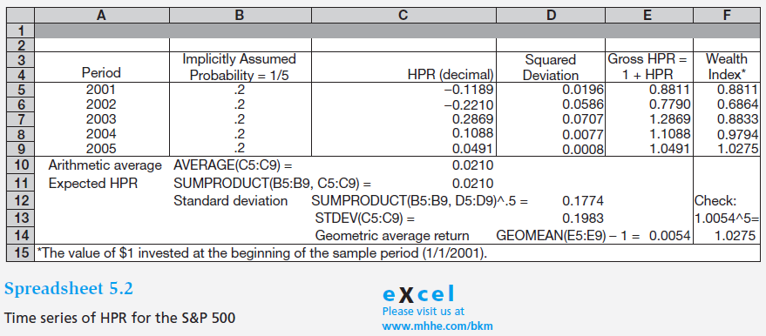
表5-6 标准普尔5000持有期收益的时间序列
Notes:
补充“例5-6题目”P89页。
补充表5-5下面的（1）-（4）段。

Slide 27
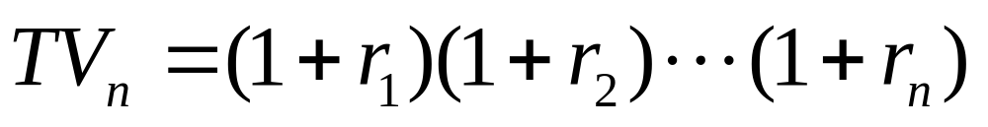
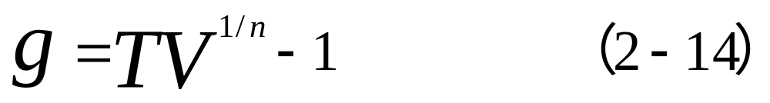
2.5.3 几何平均收益率
TV=投资终值(Terminal Value of the Investment)
g=几何平均收益率(geometric average rate of
return)
Notes:
终值TV_n由时间序列中复利终值反推而得。补充P89页 （5）-（7）

Slide 28
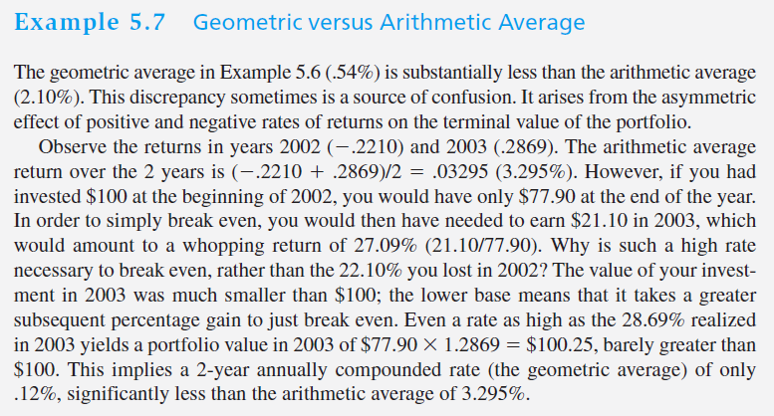
Notes:
补充“例5-6题目”P89页。
补充表5-5下面的（1）-（4）段。

Slide 29
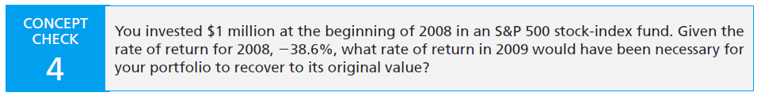
Notes:
补充“例5-6题目”P89页。
补充表5-5下面的（1）-（4）段。

Slide 30
2.5.4 方差与标准差
方差 =偏离平方的期望值
历史数据的方差估计：
无偏化处理：
Notes:
\bar r=样本算术平均值

Slide 31
2.5.5 报酬-风险比率(夏普比率)

Slide 32
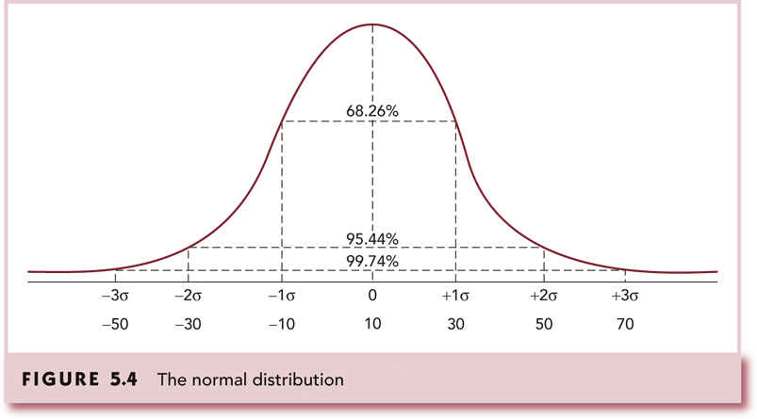
2.6 正态分布
Notes:
正态分布表示中间的结果发生的可能性较大，极端值发生的可能性很小。补充P91

Slide 33
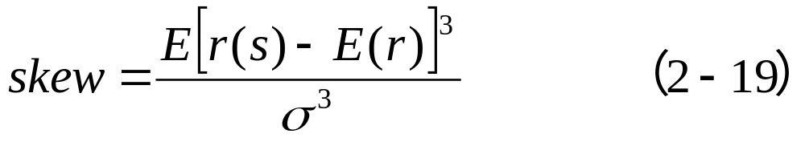
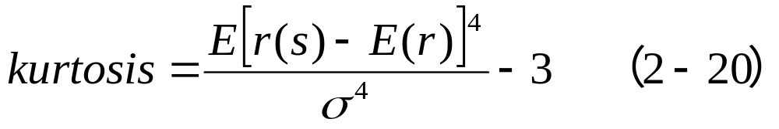
2.7 偏离正态
偏度，亦称三阶矩（third-order moments）
峰度：
Notes:
设X为随机变量，c为常数，k为正整数。则量E[(X-c)^k]称为X关于c点的k阶矩。

Slide 34
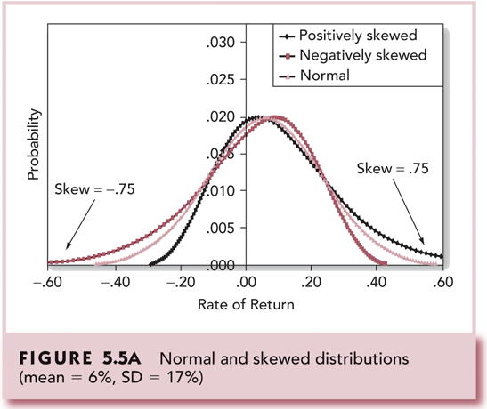
图 2.5A 正态与偏度分布
(mean = 6% SD = 17%)

Slide 35
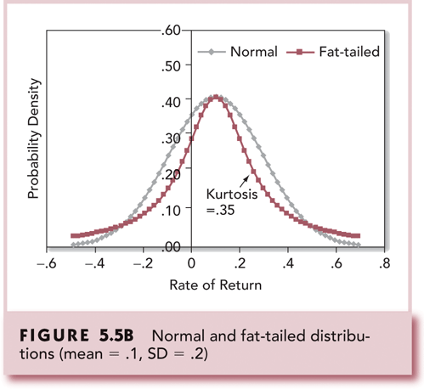
图2.5B 正态与厚尾分布

Slide 36
2.8 股权收益与长期债券收益的历史记录
2.8.1 平均收益与标准差
基本结论：高风险、高收益

Slide 37
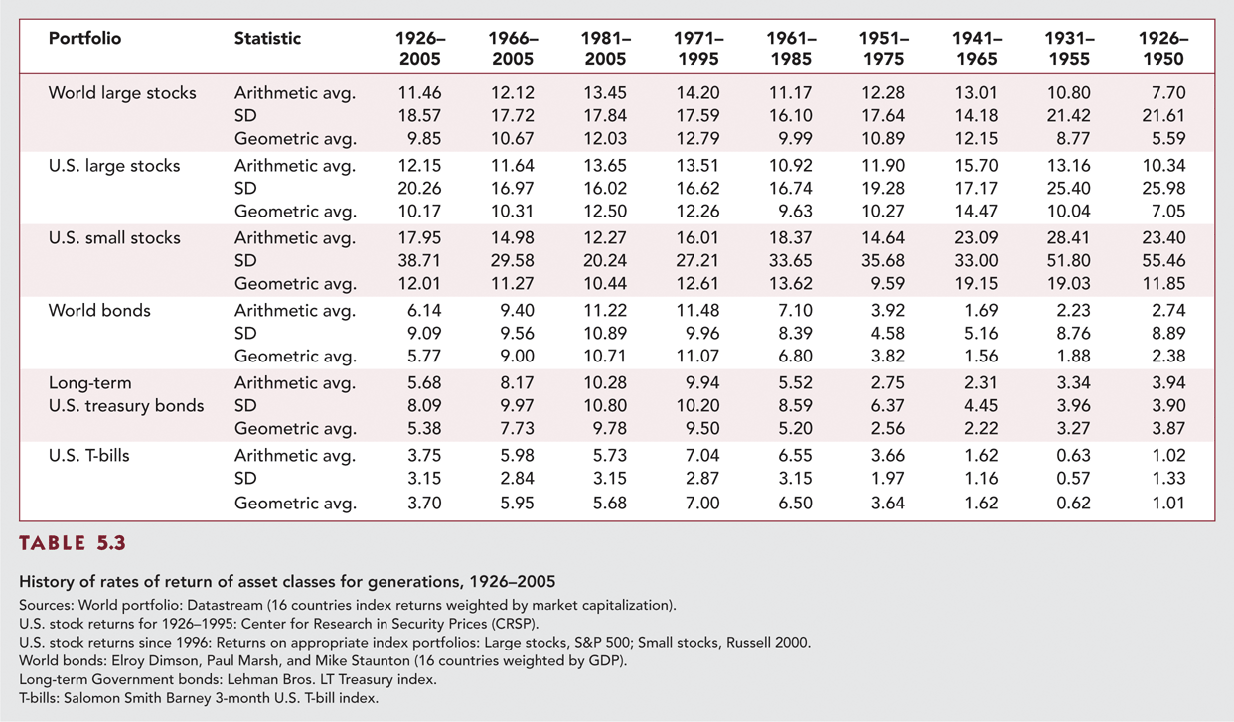
表2.3 各个时期的资产历史收益率1926-2005

Slide 38
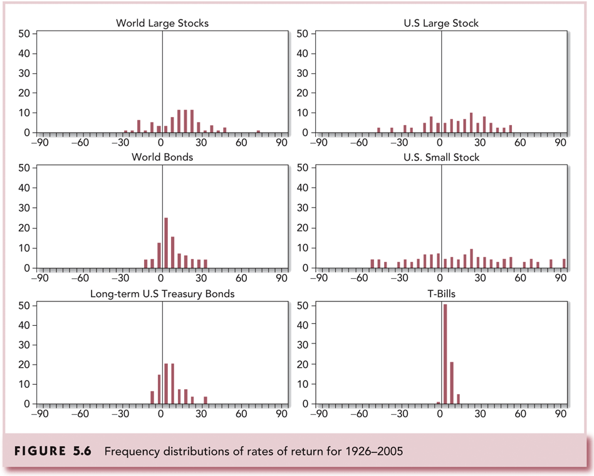
图2.6 1926-2005年历史收益率

Slide 39
2.8.2 风险资产组合的其他统计量
2.8.3 夏普比率
2.8.4 时间序列相关性
2.8.5 偏度与峰度
2.8.6 历史风险溢价的估计
2.8.7 全球历史数据

Slide 40
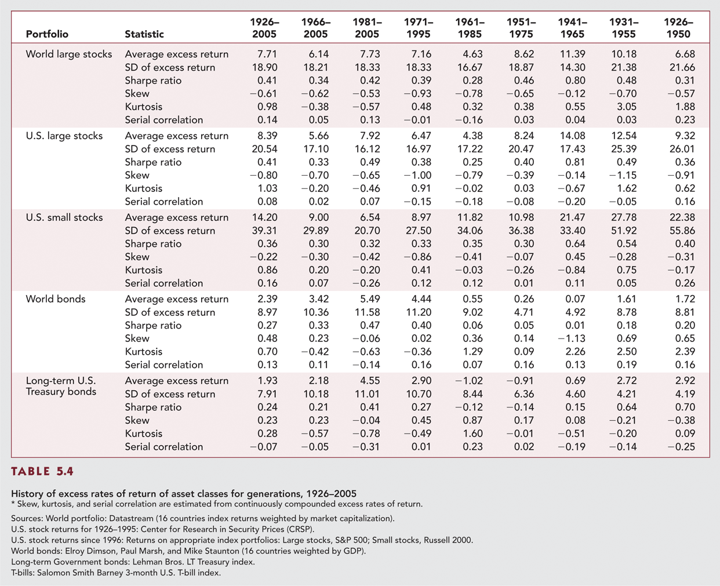
表2.4 资产的历史超额收益率1926- 2005

Slide 41
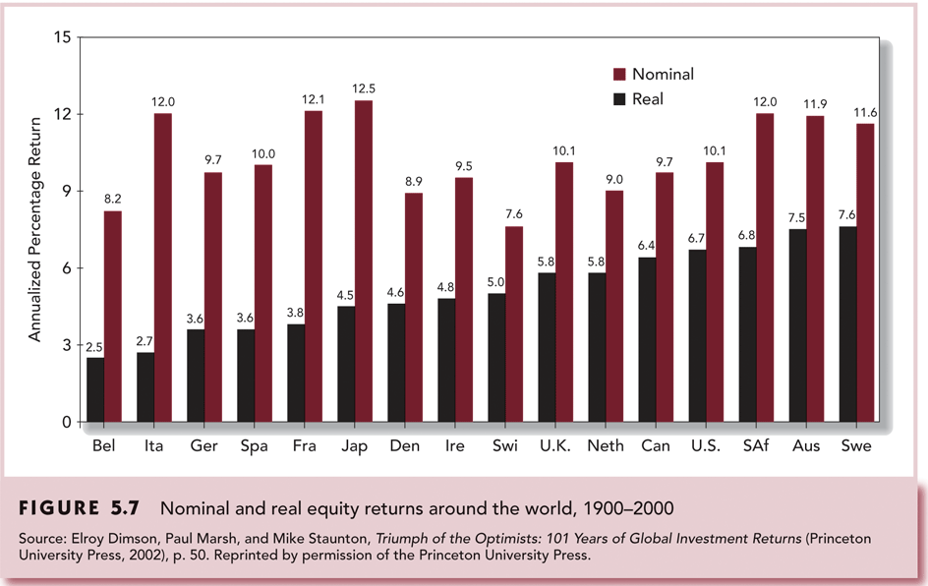
图2.7 世界名义和实际股权收益率1900-2000

Slide 42
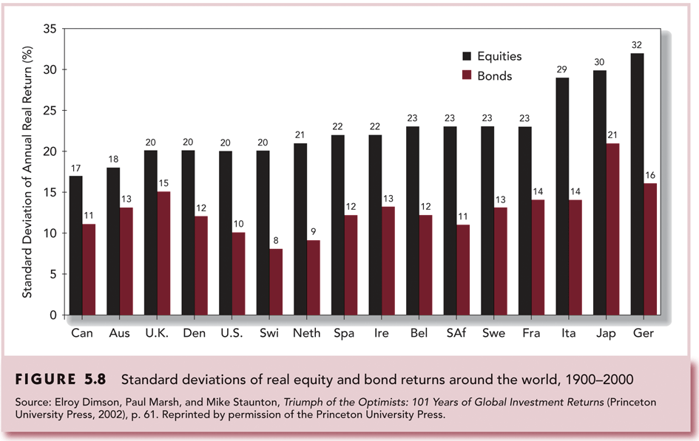
图2.8 世界股权和债券实际收益率的年标准差 1900-2000

